Slide 1

P P T
修炼手册
四招让你告别
PPT设计过程中的排版之痛
排版作为PPT设计的重要环节，其好与坏一定程度上决定了PPT质量的高与低
作者：燕归来
更多PPT技巧敬请关注微信：燕归来（liuyanlai1988）

Slide 2
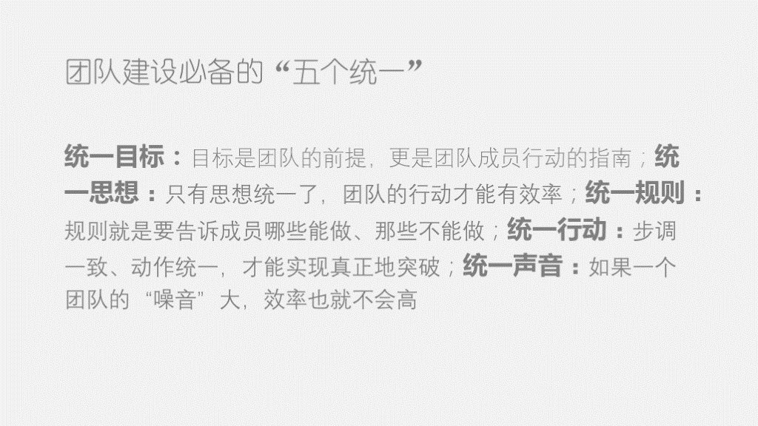

思考
你是否有过这样的感受？
同样的文字、同样的素材、同样的模板、甚至是同样的时间，在别人的手里就能妙笔生花，作出来的PPT看起来总是比自己的好？
VS
我们制作的
别人制作的

Slide 3

困惑
我们内心深处不免会充满痛楚与无奈，很想问的问题是：
为什么会是这样？

Slide 4
理由
估计是我们笨！
我们不懂设计！
有时很无奈
他们心思细腻！
别人厉害吧！
估计别人很厉害，学过专业的设计！
没想过！
我觉得这都不是问题！
关于这个问题，我们也在寻找着各种理由！
我们不懂设计！
只要认字，都会制作PPT！
我有些无语！
太熟悉了！
我们思路过于闭塞！
就一个词：
创新！
我们不会用图片！
不重要！

Slide 5

真相
笔者经过反复思考，
最后得出一个个人认为很有价值的线索：
设计感
我们与别人最大的差距就是源于一个词
设计感的缺失，是造成我们的PPT看起来很LOW的主要原因！

Slide 6
真相
设计感的核心层面就是
页面排版
作好页面排版是我们提升设计感最好的途径，
他可以让我们的作品富有思想与灵魂！

Slide 7

方法
市面上关于PPT设计的书籍里，介绍页面排版的方法有很多。
但总结起来无外乎以下四点：
页面元素按照横排进行排版
横
竖
页面元素按照竖排进行排版
多
页面元素按照多排进行排版
环
页面元素按照循环进行排版

Slide 8
具体排版
几乎所有的页面排版都可以归类为以下几种类型：
横排
竖排
多排
循环

Slide 9

举个“栗子”

Slide 10
例子
团队建设必备的“五个统一”
统一目标：目标是团队的前提，更是团队成员行动的指南；统一思想：只有思想统一了，团队的行动才能有效率；统一规则：规则就是要告诉成员哪些能做、那些不能做；统一行动：步调一致、动作统一，才能实现真正地突破；统一声音：如果一个团队的“噪音”大，效率也就不会高

Slide 11
横排分布
团队建设必备的“五个统一”
统一目标
目标是团队的前提，更是团队成员行动的指南；
统一思想
只有思想统一了，团队的行动才能有效率；
统一规则
规则就是要告诉成员哪些能做、那些不能做；
统一行动
步调一致、动作统一，才能实现真正地突破；
统一声音
如果一个团队的“噪音”大，效率也就不会高

Slide 12
纵排分布
团队建设必备的“五个统一”
统一目标：目标是团队的前提，更是团队成员行动的指南；
统一思想：只有思想统一了，团队的行动才能有效率；
统一规则：规则就是要告诉成员哪些能做、那些不能做；
统一行动：步调一致、动作统一，才能实现真正地突破；
统一声音：如果一个团队的“噪音”大，效率也就不会高。

Slide 13
多排分布
团队建设必备的“五个统一”
统一目标
目标是团队的前提，更是团队成员行动的指南；
统一思想
只有思想统一了，团队的行动才能有效率；
统一规则
规则就是要告诉成员哪些能做、那些不能做；
统一行动
步调一致、动作统一，才能实现真正地突破；
统一声音
如果一个团队的“噪音”大，效率也就不会高。

Slide 14
多排分布
团队建设必备的“五个统一”
目标是团队的前提，更是团队成员行动的指南；
统一目标
01
统一声音
如果一个团队的“噪音”大，效率也就不会高。
02
统一思想
05
只有思想统一了，团队的行动才能有效率；
04
03
统一行动
步调一致、动作统一，才能实现真正地突破；
统一规则
规则就是要告诉成员哪些能做、那些不能做；

Slide 15

番外音
运用以上四种方法进行排版，
辅以图片的合理搭配
你的PPT制作水准直逼高富帅便再也不是梦了！

Slide 16

团队建设
必备的“五个统一”
统一目标：目标是团队的前提，更是团队成员行动的指南
统一思想：只有思想统一了，团队的行动才能有效率
统一规则：规则就是要告诉成员哪些能做、那些不能做
统一行动：步调一致、动作统一，才能实现真正地突破
统一声音：如果一个团队的“噪音”大，效率也就不会高

Slide 17



更多内容请关注微信：
燕归来（liuyanlai1988）
感谢观赏

Slide 18
更多精品PPT资源尽在—优品PPT！
www.ypppt.com
PPT模板下载：www.ypppt.com/moban/ 节日PPT模板：www.ypppt.com/jieri/
PPT背景图片：www.ypppt.com/beijing/ PPT图表下载：www.ypppt.com/tubiao/
PPT素材下载： www.ypppt.com/sucai/ PPT教程下载：www.ypppt.com/jiaocheng/
Notes:
模板来自于 http://www.ypppt.com

